Slide 1

Консультация для родителей
«Развитие интереса детей к чтению
методом «storysack» или «Как потрогать сказку»
Работу выполнила:
Воспитатель: Таглина Л.Н.
г. Санкт-Петербург

Slide 2
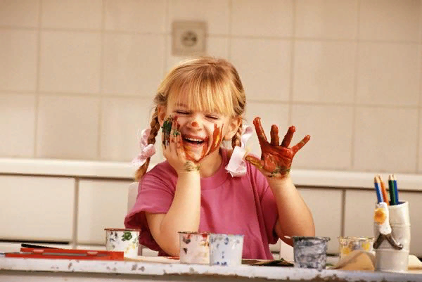

Цель: ознакомление родителей с новым методом «Сторисек» как способом развития интереса к чтению художественной литературы совместно взрослых и детей.
Задачи:
мотивировать родителей на использование в совместной деятельности с ребенком методов, приёмов, игровых заданий, данной методики дома.

Slide 3

«Если с детства у ребёнка не воспитана
любовь к книге, если
чтение не стало его
духовной
потребностью на всю жизнь -
в годы отрочества душа
подростка
будет пустой,
на свет божий выползает, как
будто неизвестно
откуда взявшееся плохое»
В.А. Сухомлинский

Slide 4
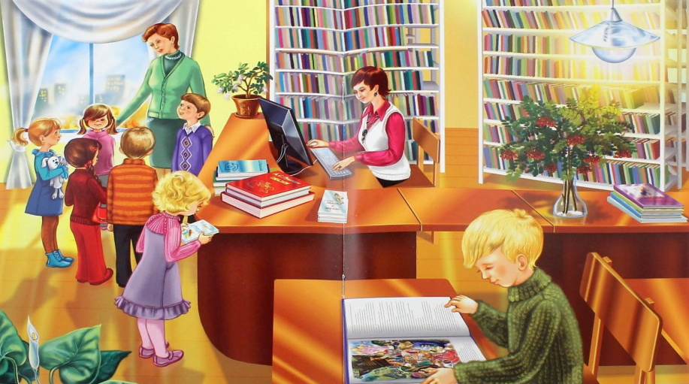
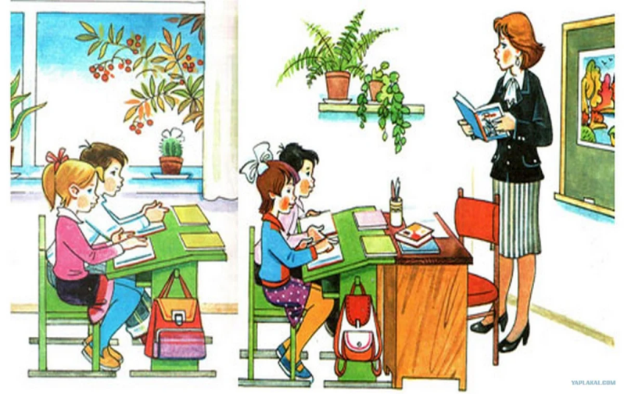


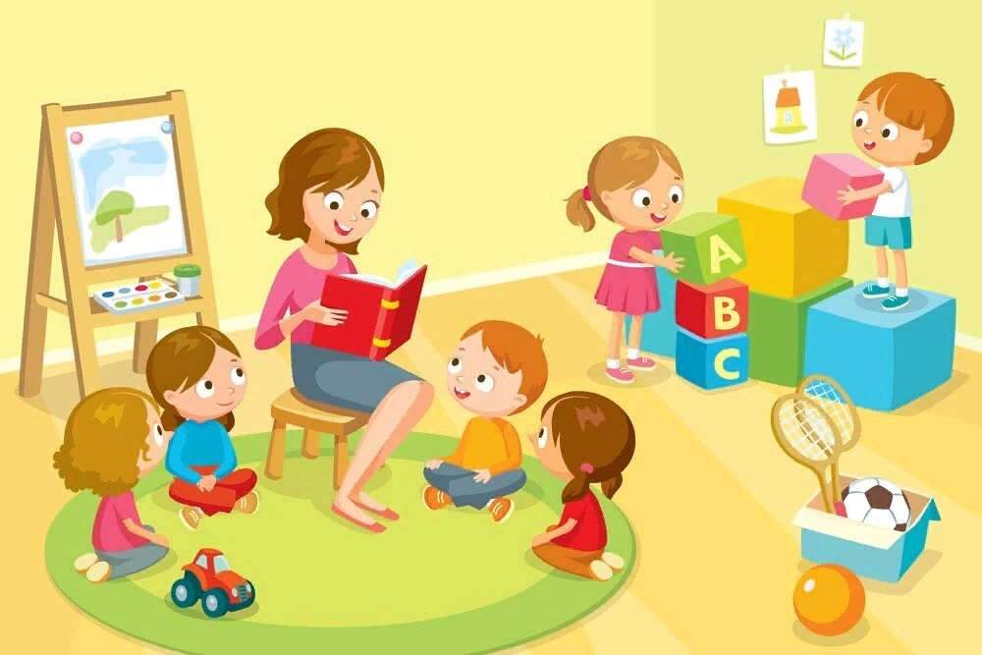
Проблема снижения интереса к чтению у детей и взрослых – одна из самых серьёзных и актуальных в нашей стране.
Кто должен приобщать ребёнка к чтению?
Библиотекари
Педагоги
Воспитатели
Родители

Slide 5
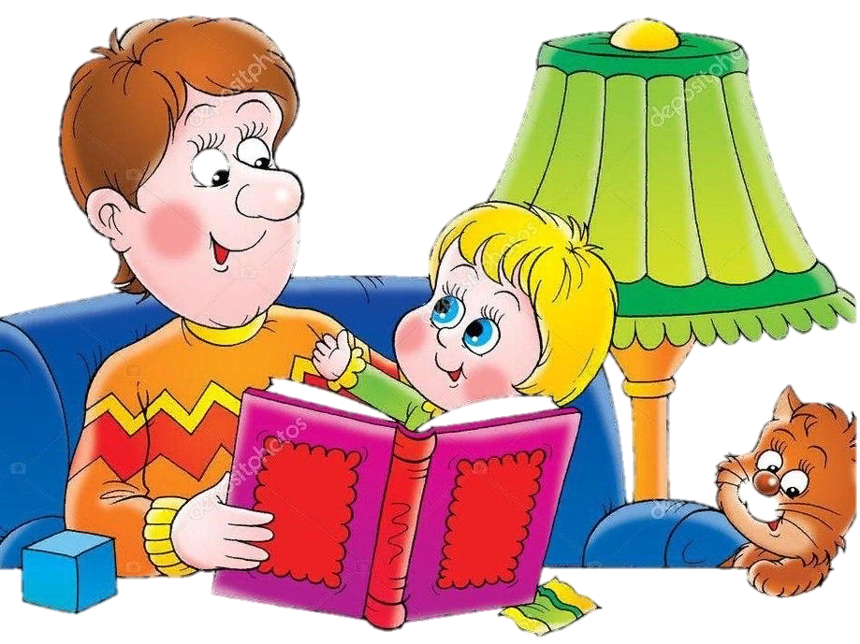
Привычка читать формируется в семье. Семейное чтение — источник формирования интереса к книге и духовного обогащения семьи.
«Если в доме много книг, если они являются предметом уважения и любви, и вокруг себя малыш видит читающих, а то и слышит чтение вслух, любовь к книге, интерес к печатному слову, конечно, у него возникает, и будет расти», — говорил Л. В. Успенский.

Slide 6

Как помочь родителю заинтересовать ребёнка книгой?
Не принуждать детей читать насильно.
Быть примером подражания для своих детей.
При выборе книг для ребёнка следует отдавать предпочтение «правильным» книгам.
Обязательно читать детям вслух.
Подбирать книги и иллюстрации в соответствии с возрастом ребёнка

Slide 7
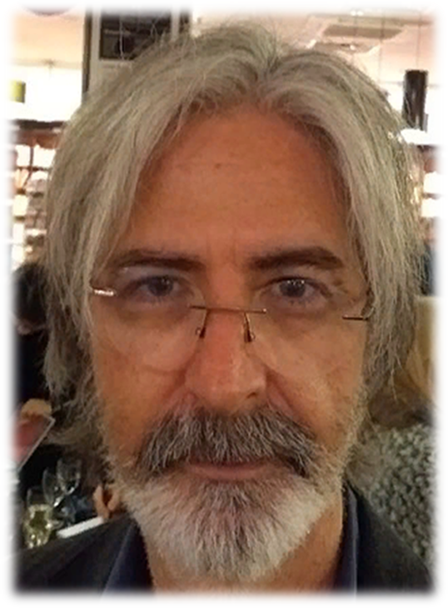
Современный приём и метод привлечения детей к чтению Сторисек («мешок историй»)
«Сторисек» разработан английским доктором фолологии Нейлом Гриффитсом в 1994 году
ИДЕЯ сторисека заключается в следующем:
Получения удовольствия от совместного громкого чтения с детьми
Чтение хороших книг
Стимулирование интереса к книге
Нейл Гриффитс

Slide 8
Как в домашних условиях собрать мешок историй?
Что находится в мешке? - Это настоящий мешок,
сшитый из материала,
внутри которого находится хорошая художественная иллюстрированная детская книга.
Самое главное соблюдать критерии отбора книги:
Критерии отбора книги:
хорошее смысловое художественное произведение,
качественные иллюстрации,
произведение, удобное для громкого чтения,
доступный и интересный уровень книги для детского восприятия,

Slide 9
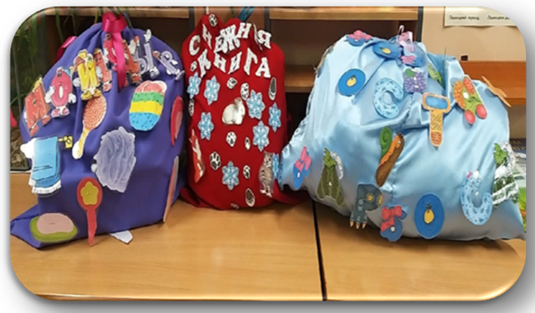
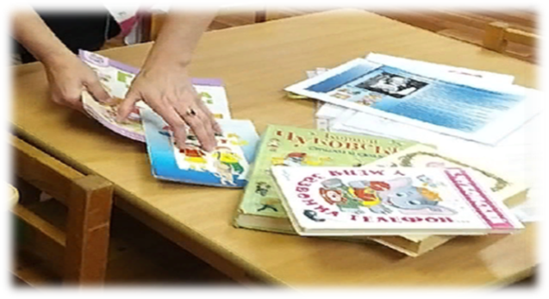
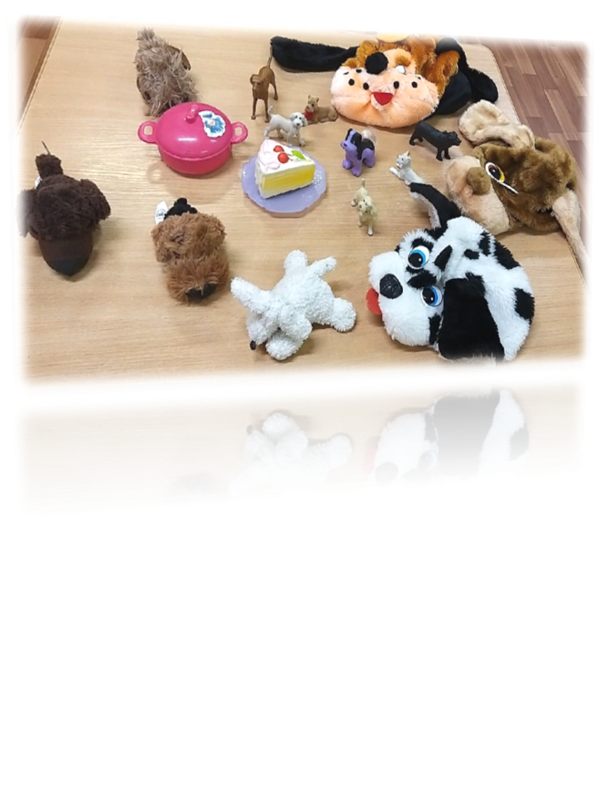
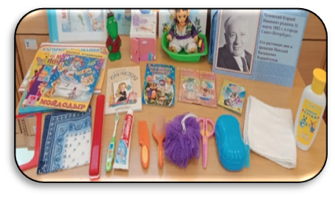
которая дополняется мягкими игрушками,
аудиозаписями,
Также в мешок можно положить маски,
пальчиковый театр,
костюмы для инсценировки книги или мелкие игрушки, с помощью которых ребенок может устроить свой маленький театр, картинки по произведению.

Slide 10
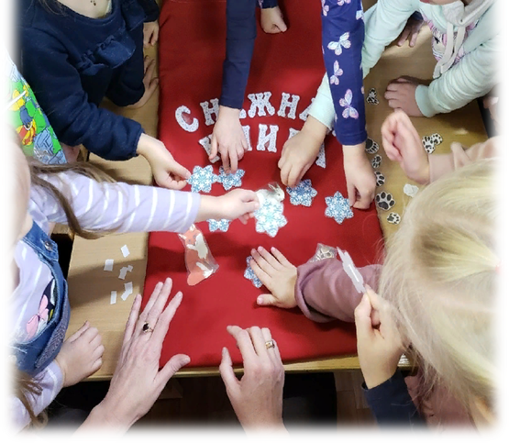
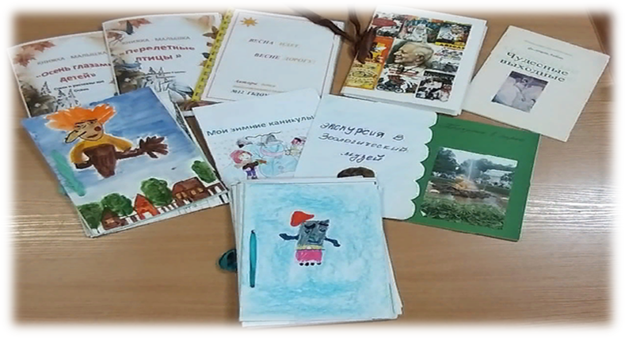
Использование данного метода действительно даёт возможность детям «потрогать сказку».
Сторисек предоставляет массу творческих возможностей, так как в наполнении мешка возможно множество вариантов.

Slide 11

Спасибо за внимание!

